Slide 1

计算机组成原理
第二章 指令：计算机的语言（第三讲）
周知
zhouzhi9@mail.sysu.edu.cn
计算机学院

Slide 2
上节回顾
回顾内容
2.4 计算机中的数据表示
数值表示
定点数表示(整数、小数)
浮点数表示(IEEE 754标准)
非数值表示
字符表示
数据的度量
数据的存储
数据对齐问题
重点内容
2.5 程序的机器级表示

Slide 3
回顾——2.4.2 数值数据的定点表示 Review——Fixed point representation of numerical data
要解决的问题
1、第一个问题：正数与负数的表示？ Positive and negative representations
所有数前面设置符号位 Set symbol bit in front of all numbers
2、第二个问题：小数点的表示？ Representation of decimal point
小数点的位置固定 Fixed decimal point
3、第三个问题：零的表示？ Representation of zero
二进制补码表示 two’s complement representation
4、第四个问题：实数的表示？ Representation of real number
将实数分成两部分：尾数和指数(阶码)—浮点数的表示 Float point representation

Slide 4

回顾——2.4.3 数值数据的浮点表示——IEEE 754 Review—— Float point representation ——IEEE754
1985年制定了浮点数标准IEEE 754（ch3.5.1）
符号s(Sign) 1bit | 阶码e(整数)Exponent 8bits | 尾数f(小数)Significand 23bits
Prof. William Kahan
符号s:
1 表示负数negative ; 0表示 正数positive

Slide 5
回顾——2.4.3 数值数据的浮点表示——IEEE 754 Review—— Float point representation ——IEEE754
1985年制定了浮点数标准IEEE 754 （ch3.5.1）
符号s(Sign) 1bit | 阶码e(整数)Exponent 8bits | 尾数f(小数)Significand 23bits
尾数＝1＋significand
0< significand <1
Prof. Kahan
尾数f
尾数为原码
规格化尾数最高位总是1，所以隐含表示，省1位
1 + 23 bits ( single单精度)，1 + 52 bits (double双精度)
尾数精度 ＝ 尾数的位数 ＋ 1
(单精度SP: Single Precision 双精度DP: Double Precision)

Slide 6
回顾——2.4.3 数值数据的浮点表示——IEEE 754 Review—— Float point representation ——IEEE754
1985年制定了浮点数标准IEEE 754 （ch3.5.1）
符号s(Sign) 1bit | 阶码e(整数)Exponent 8bits | 尾数f(小数)Significand 23bits
Prof. Kahan
将每一个数值加上一个偏置常数，当编码位数为 n时，通常bias取 2^{n-1}-1，but IEEE 754的阶码不同
阶码/指数e：移码
偏置常数为：127（单精度SP)；1023（双精度DP）
单精度规格化数阶码范围为0000 0001 (-126) ~ 11111110 (127)
全0/全1编码用来表示特殊的值！
单精度SP: Single Precision 双精度DP: Double Precision

Slide 7

2.4.3 数值数据的浮点表示——IEEE 754 Float point representation ——IEEE754 （ch3.5.1）
2.4.3 数值数据的浮点表示——IEEE754
全0和全1编码用来表示什么特殊的值？
阶码(移码) 尾数 数据类型
1~254 任何值 规格化数（隐含小数点前为“1”）
0 0 ?
0 非零的数 ?
255 0 ?
255 非零的数 ?

Slide 8
2.4.3 数值数据的浮点表示——IEEE 754 Float point representation ——IEEE754 （ch3.5.1）
如何表示0?
阶码/指数： 全0 (Exponent： all zeros)
尾数：全0 (Significand： all zeros)
符号位？ 正/负皆可 (What about sign? Both cases valid.)
+0： 0 00000000 00000000000000000000000
-0： 1 00000000 00000000000000000000000

Slide 9
2.4.3 数值数据的浮点表示——IEEE 754 Float point representation ——IEEE754 （ch3.5.1）
如何表示0?
阶码/指数： 全0
尾数：全0
符号位？ 正/负皆可
+0： 0 00000000 00000000000000000000000
-0： 1 00000000 00000000000000000000000
如何表示+∞/-∞?
阶码/指数： 全1 (11111111₂=255) (Exponent ： all ones )
尾数： 全0 (Significand： all zeros)
+∞ ：0 11111111 00000000000000000000000
-∞ ：1 11111111 00000000000000000000000

Slide 10
2.4.3 数值数据的浮点表示——IEEE 754 Float point representation ——IEEE754
全0和全1编码用来表示什么特殊的值？
阶码(移码) 尾数 数据类型
1~254 任何值 规格化数
（隐含小数点前为“1”）
0 0 0
0 非零的数 非规格化数Denormalized numbers
255 0 +∞/-∞
255 非零的数 非数NaN(Not a Number)
非数，示例：
sqrt (-4.0) = NaN 0/0 = NaN
+∞+(-∞) = NaN +∞- (+∞) =NaN

Slide 11
2.4.3 数值数据的浮点表示——IEEE 754 Float point representation ——IEEE754
如何表示规格化非0数(Norms)
Exponent： nonzero
Significand： nonzero(大于等于1且小于2)
如何表示非规格化数 (Denorms)
Exponent： all zeros
Significand： nonzero (大于0且小于1)
如何表示非数 (NaN)
Exponent ：255
Significand： nonzero
NaNs can help with debugging

Slide 12
2.4.3 数值数据的浮点表示——IEEE 754 Float point representation ——IEEE754

Slide 13
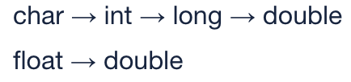
Questions about IEEE 754
单精度可表示值的范围是多少?
The largest number for single： +1.11…1×2¹²⁷
The least number for single：+1.0…0×2⁻¹²⁶
How about double? +1.11…1×2¹⁰²³
强制类型转换会如何呢?
i = int (float) i
f = float (int) f
浮点加法满足结合律吗? Flase!
x = – 1.5 × 10³⁸, y = 1.5 × 10³⁸, z = 1.0
(x + y) + z = (–1.5×10³⁸ + 1.5×10³⁸ ) + 1.0 = 1.0
x + (y + z) = –1.5×10³⁸ + (1.5×10³⁸ + 1.0) = 0.0
结论：(x + y) + z ≠ x + (y + z) （ch3.9）
约 +3.4 × 10³⁸
约 +1.8 × 10³⁰⁸
有效位数可能丢失
范围、精度从小到大，转换过程没有损失
How about double?
True!
How about double?
Not always true!
小数部分可能丢失

Slide 14
2.4.8 基本指令和指令类型

Slide 15
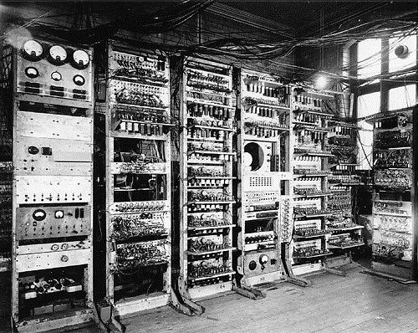
2.4.8 基本指令和指令类型
1944年哈佛大学， Mark I
——世界最早的继电器通用计算机之一
存储器大小：32字 (可扩充到8K字)
机器字长：32位
提供6条指令：
jump
load accumulator
subtract
store accumulator
test for zero
stop

Slide 16
2.4.8 基本指令和指令类型
一个较完善的指令系统应包括
数据传送指令
Move、Store、Load、Exchange 等
算术运算指令
定点数、浮点数运算和十进制数运算
逻辑运算指令
And、Or、Not、Xor、Compare等
输入输出指令
IN，OUT
系统控制指令
启动IO设备指令、存取特殊寄存器指令等
程序控制指令
转移指令、循环控制指令(LOOP)、子程序调用与返回指令(CALL，RET)、程序中断指令及返回(INT，IRET)

Slide 17


2.4.8 基本指令和指令类型
数据传送指令
功能
实现寄存器与寄存器、寄存器与存储单元以及存储单元之间的数据传送
完成快递员的工作
表征参数
发件人地址
源操作数地址，可由指令给出
目的操作数地址，可由指令给出
传送数据的长度，可由指令隐含给出
收件人地址
内件品名及数量

Slide 18
2.4.8 基本指令和指令类型
IBM S/370数据传送指令举例

Slide 19
2.4.8 基本指令和指令类型
特殊数据传输指令——原子操作
功能
提供原子操作功能，操作系统进一步封装成锁
典型实现
测试与置位
测试内存中的一个单元，当该单元为0时将其置为1
测试与交换
一个寄存器中的值为1，当一个内存单元中的值为0时，将寄存器与内存单元的值交换
连接取数和条件存数两条指令
某内存单元初值为0，说明没有上锁
链接取数将该内存单元的值读到寄存器R中
条件存储试图把1存到该内存单元，但执行成功的前提是：
存储单元中的值与R中的值相同，即没有被其他指令改变

Slide 20
2.4.8 基本指令和指令类型
算术逻辑运算指令
功能
提供二进制定点数的加、减、乘、除等最基本运算指令
包含数据传送的过程
算术运算指令操作过程
将源操作数传送到算术逻辑部件ALU输入端
进行运算
将ALU的运算结果传送到目的操作数地址单元
逻辑运算指令
按位进行的运算，可以针对任何一种可寻址单元中的位进行操作
运算基础为布尔代数，包括与、或、非、异或等逻辑操作、非运算的位操作（如位测试、位清除等）以及移位操作

Slide 21
2.4.8 基本指令和指令类型
程序控制指令
功能
CPU执行程序时，通常每执行一条指令后，程序计数器PC会自动加∆，要打破这种顺序，需要程序控制指令
什么时候需要变更顺序？
遇到循环、分支、子程序
程序控制指令类型
转移指令
子程序调用和返回指令

Slide 22
2.4.8 基本指令和指令类型
程序控制指令之转移指令
功能
改变CPU执行指令顺序，即让CPU到新的地址去执行后续指令
分类
无条件转移：直接将控制转移到指令中所指定的目标，从那里开始执行。CPU在执行无条件转移指令时，只需将转移目标地址送入程序计数器PC就可完成
条件转移：条件满足时转移到指令中所指定的目标，否则顺序执行下一条指令
实现条件转移的方法：
条件码/条件寄存器/比较与转移指令等

Slide 23
2.4.8 基本指令和指令类型
程序控制指令之子程序调用和返回指令
什么是子程序
子程序是将那些经常使用的、能够独立完成某一特定功能的程序段，独立出来为其他语句调用的整体
使用子程序的优势
子程序的使用称为子程序调用
调用子程序的程序称之为调用程序或主程序
降低程序设计的复杂度
提高程序的可重用性
节省存储空间
是模块化程序设计的基础，子程序库

Slide 24

2.4.8 基本指令和指令类型
程序控制指令之子程序调用和返回指令
子程序调用和返回，实质上就是程序控制的转移
主程序是主动的、预知的；子程序是被动的，不能预知主程序什么时刻、在什么位置调用它
通过设置专门调用(CALL)和返回(RET)指令实现
子程序设计应解决的问题
1、调用程序与子程序间的转返

Slide 25
示例：调用程序和子程序的转返
例：若有一个主程序M和两个子程序A、B，它们的调用关系是M调用A，A又调用B。
问题：区分子程序调用指令
和转移指令？

Slide 26
2.4.8 基本指令和指令类型
程序控制指令之子程序调用和返回指令
子程序调用和转移指令均可改变程序的执行顺序，它们有什么不同呢？
子程序要求返回，可嵌套和递归调用；转移指令不要求返回，通常只在同一程序段中出现
子程序用于实现程序与程序之间转移；转移指令用于实现同一程序内转移

Slide 27
2.4.8 基本指令和指令类型
程序控制指令之子程序调用和返回指令
CALL X；
X为子程序的地址，△为本指令的长度
采用寄存器存放返回地址
RA ← PC +△
PC ← X
不支持子程序
的再入！

Slide 28

2.4.8 基本指令和指令类型
程序控制指令之子程序调用和返回指令
程序再入的形式：嵌套和递归
采用寄存器存放返回地址
单寄存器不支持嵌套和递归；多寄存器支持嵌套，不支持递归
放在子程序的起始位置
支持嵌套，不支持递归
用堆栈来保存返回地址
由于堆栈具有后进先出的性质，因而用堆栈保存返回地址可实现子程序嵌套和递归调用

Slide 29
2.4.8 基本指令和指令类型
程序控制指令之子程序调用和返回指令
调用程序提供给子程序以便加工处理的信息称入口参数；经子程序加工处理后回送给调用程序的信息称出口参数
参数传递方法包括约定寄存器法、约定存储单元法、参数赋值法、堆栈法
子程序设计应解决的问题
1、调用程序与子程序间的转返
2、调用程序与子程序间的参数传递

Slide 30
2.4.8 基本指令和指令类型
程序控制指令之子程序调用和返回指令
在子程序的开始处保护现场，返回前恢复现场
保护和恢复现场的原则：破坏什么现场就保护什么现场，保护什么现场就恢复什么现场
用PUSH指令构成保护程序段，POP指令构成恢复程序段，注意进出栈的顺序是相反的
子程序设计应解决的问题
1、调用程序与子程序间的转返
2、调用程序与子程序间的参数传递
3、调用程序和子程序公用寄存器的问题

Slide 31
2.4.8 基本指令和指令类型
程序控制指令之子程序调用和返回指令
子程序的结构（编译后机器代码的视角）
保存子程序运行时将被破坏的寄存器的内容，即保存现场
依入口参数从指定位置取要加工处理的信息
加工处理
依出口参数向指定位置送经加工处理后的结果信息
将进入子程序时保存的寄存器的内容送回寄存器，即恢复现场
返回调用程序

Slide 32
2.4.8 基本指令和指令类型
输入输出指令
专用的I/O指令：通常包含两个操作数（数据的地址，外部设备的地址）
如Intel公司X86的IN、OUT指令
通用的数据传送指令：称为存储器映像的I/O操作。要求外部设备的寄存器与主存单元统一编址
通过I/O处理机执行I/O操作：对I/O系统的管理和控制都是由通道和IOP完成

Slide 33
2.4.8 基本指令和指令类型
系统控制指令
系统控制指令是指那些通常只能由操作系统执行，而不直接提供给一般用户使用的特权指令，处理机只有在处于特权状态时才能执行这些指令
系统控制指令主要用于实现对控制寄存器进行操作，检测或修改访问权限，改变系统的工作方式，访向进程控制块等。在多用户、多任务环境下使用较多
一般用户需要计算机系统的特权服务时，通过系统控制指令向操作系统发出请求，由操作系统处理，并将处理的结果返回给用户

Slide 34
小 结
基本指令和指令类型
数据传送指令
算术逻辑运算指令
程序控制指令
输入输出指令
系统控制指令

Slide 35
2.5 程序的机器级表示
Machine level representation of programs

Slide 36
2.5.1 MIPS指令系统介绍

Slide 37
1. MIPS指令格式
所有指令都是32位宽，按字地址对齐
三种指令格式
R-Type(用于寄存器)
两个操作数都是寄存器的运算指令。如：sub rd, rs, rt
I-Type
运算指令：一个寄存器、一个立即数。如：ori rt, rs, imm16
Load和Store指令。如：lw rt, rs, imm16
条件分支指令。如：beq rs, rt, imm16
J-Type
无条件跳转指令。如：j target
31
26
21
16
11
6
0
op
rs
rt
rd
shamt
funct
6 bits
5 bits
5 bits
5 bits
5 bits
6 bits
31
26
21
16
0
op
rs
rt
immediate
6 bits
5 bits
5 bits
16 bits
31
26
0
op
target address
6 bits
26 bits

Slide 38
1. 指令格式——MIPS 指令字段含义
OP：操作码
rs：第一个源操
作数寄存器
rt：第二个源操
作数寄存器
rd：结果寄存器
shamt：移位指令
的位移量
R-Type指令
31
26
21
16
11
6
0
op
rs
rt
rd
shamt
funct
6 bits
5 bits
5 bits
5 bits
5 bits
6 bits
31
26
21
16
I-Type指令
0
op
rs
rt
immediate
6 bits
5 bits
5 bits
16 bits
31
26
J-Type指令
0
op
target address
6 bits
26 bits

Slide 39

1. 指令格式——MIPS 指令字段含义
OP：操作码
rs：第一个源操
作数寄存器
rt：第二个源操
作数寄存器
rd：结果寄存器
shamt：移位指令
的位移量
funct：R-Type指令的OP字段特定为“000000”，具体操作由funct字段给定。如：funct =“100000” 表示“加法”运算。
immediate：立即数或load/store指令或分支指令的偏移地址
target address：无条件转移地址的低26位。将PC高4位拼上26位直接地址，最后添2个“0” 就是32位目标地址。
为什么要添“0”？ （相当于乘以4）
R-Type指令
31
26
21
16
11
6
0
op
rs
rt
rd
shamt
funct
6 bits
5 bits
5 bits
5 bits
5 bits
6 bits
31
26
21
16
I-Type指令
0
op
rs
rt
immediate
6 bits
5 bits
5 bits
16 bits
31
26
J-Type指令
0
op
target address
6 bits
26 bits
操作码的不同编码定义了不同的含义，若操作码相同时，再用不同编码的功能码来定义不同的含义!

Slide 40
2. 寻址方式
MIPS寻址方式
寄存器寻址
op
rs
rt
rd
…
funct
R-Format
Register
立即数寻址
op
rs
rt
Immediate
I-Format
PC寻址
基址寻址
op
rs
rt
Address
Memory
Register
Word
如何寻址？
PC
Byte
Halfw
J-Format
op
Address

Slide 41
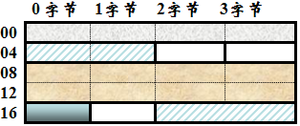
2. 寻址方式
MIPS寻址方式
MIPS所有指令都是32位宽，按字地址对齐
边界对齐
如何寻址？
伪直接寻址
J-Format
op
Address（26位）
Memory
PC
：
Word
高4位
低位”00”

Slide 42
举例：汇编指令与机器指令的对应
问题：如何知道是R型指令？
例1：若MIPS Assembly Instruction： add $t0,$s1,$s2
则对应MIPS的机器指令是什么？
根据汇编指令中的操作码助记符查表可知是何指令格式！
从助记符表中查到add是R型指令，即：
6
5
5
5
5
6
op
rs
rt
rd
smt
funct
Decimal representaton:
6
5
5
5
5
6
0
17
18
8
0
32
R-Type
$s1
$s2
$t0
No shift
add
Binary representaton:
6
5
5
5
5
6
000000
10001
10010
01000
00000
100000
这个过程称为“汇编”，所有汇编源程序都必须汇编成二进制机器代码
汇编器
？

Slide 43
举例：汇编指令与机器指令的对应
例2：若从存储器取出的一条指令是00AF8020H，则对应的汇编指令是什么？
指令的前6位为000000，根据指令解码表知，是一条R-Type指令，按照R-Type指令的格式：
得到： rs=00101, rt=01111, rd=10000, shamt=0, funct=100000
(1) 根据R-Type指令解码表，知是 “add”操作(非移位操作)
(2) rs、rt、rd的十进制值分别为5、15、16，从MIPS寄存器功能表知: rs、rt、rd分别为：$a1、$t7、$s0
故对应的汇编形式为：
add $s0 ，$a1，$t7
32位指令代码：0000 0000 1010 1111 1000 0000 0010 0000
31
6 bits
26
5 bits
21
5 bits
16
5 bits
11
5 bits
6
6 bits
0
op
rs
rt
rd
shamt
funct
000000 00101 01111 10000 00000 100000
功能：$a1+$t7 → $s0
从机器指令➔汇编指令:”反汇编”；可破解二进制代码(可执行程序)

Slide 44
3. 指令中的操作数
MIPS指令中的操作数
r0
0
r1
.
.
.
32×32-bit GPRs (r0 = 0)
寄存器编号为5位
HI、LO、PC：特殊寄存器
寄存器数据指定
r31
PC
lo
hi
存储器数据指定
Name | number | Usage | Reserved on call?
zero | 0 | constant value =0(恒为0) | n.a.
at | 1 | reserved for assembler | n.a.
v0 – v1 | 2 – 3 | values for results(过程调用返回值) | no
a0 – a3 | 4 – 7 | Arguments(过程调用参数) | yes
t0 – t7 | 8 – 15 | Temporaries(临时变量) | no
s0 – s7 | 16 – 23 | Saved(保存) | yes
t8 – t9 | 24 – 25 | more temporaries(其他临时变量) | no
k0 – k1 | 26 – 27 | reserved for kernel(为OS保留) | n.a.
gp | 28 | global pointer(全局指针) | yes
sp | 29 | stack pointer (栈指针) | yes
fp | 30 | frame pointer (帧指针) | yes
ra | 31 | return address (过程调用返回地址) | yes
立即数/文本/位

Slide 45
3. 指令中的操作数
MIPS指令中的操作数
寄存器数据指定
只能通过Load/Store指令访问存储器数据
字节编址，数据要求按边界对齐
Big Endian （大端方式）
可访问空间： 2³²bytes=4GB
访存地址通过一个32位寄存器内容加16位偏移量得到， 16位偏移量为有符号整数
存储器数据指定
立即数/文本/位

Slide 46
4. 指令类型
MIPS指令类型
算术逻辑运算指令
add, sub, multiply, divide, and, or, xor,….
数据传输指令
条件分支指令
无条件跳转指令
Instruction Example Meaning Comments
add add $1,$2,$3 $1 = $2 + $3 3 operands; excep. possible
subtract sub $1,$2,$3 $1 = $2 – $3 3 operands; excep. possible
add immed. addi $1,$2,100 $1 = $2 + 100 + constant; excep. Possible
multiply mult $2,$3 Hi, Lo = $2×$3 64-bit signed product
divide div $2,$3 Lo = $2 ÷ $3 Lo = quotient,
Hi = $2 mod $3 Hi = remainder

Slide 47
4. 指令类型
MIPS指令类型
算术逻辑运算指令
add, sub, multiply, divide, and, or, xor,….
数据传输指令
条件分支指令
无条件跳转指令
Instruction Example Meaning Comments
and and $1,$2,$3 $1 = $2 & $3 Logical AND
or immed. ori $1,$2,20 $1 = $2 | 20 Bitwise-OR of constant
xor xor $1,$2,$3 $1 = $2∧ $3 Logical XOR
nor nor $1,$2,$3 $1 = ~($2 |$3) Logical NOR

Slide 48
4. 指令类型
MIPS指令类型
算术逻辑运算指令
数据传输指令
操作数长度的不同是由
不同的操作码指定
条件分支指令
load, store
Instruction Comment Meaning
sw $3, 500($4) Store word $3 →($4+ 500)
sh $3, 502($2) Store half Low Half of $3 →($2+ 502)
sb $2, 41($3) Store byte LQ of $2 →($3+ 41)
lw $1, -30($2) Load word ($2-30) → $1
lh $1, 40($3) Load half ($3+ 40) → LH of $1
lb $1, 40($3) Load byte ($3+ 40) → LQ of $1
无条件跳转指令

Slide 49
4. 指令类型
MIPS指令类型
算术逻辑运算指令
load, store
Instruction Comment Meaning
sw $3, 500($4) Store word $3 →($4+ 500)
sh $3, 502($2) Store half Low Half of $3 →($2+ 502)
sb $2, 41($3) Store byte LQ of $2 →($3+ 41)
lw $1, -30($2) Load word ($2-30) → $1
lh $1, 40($3) Load half ($3+ 40) → LH of $1
lb $1, 40($3) Load byte ($3+ 40) → LQ of $1
数据传输指令
条件分支指令
无条件跳转指令
问题：为什么需要不同长度的操作数？
高级语言中的数据类型有char、short、int、long等，故需要存取不同长度的操作数；

Slide 50
MIPS的call/return/ jump/branch和compare指令
Instruction Example Meaning
set on less than slt $1,$2,$3 if ($2 < $3) $1=1; else $1=0
set less than imm. slti $1,$2,100 if ($2 < 100) $1=1; else $1=0
branch on equal beq $1,$2,100 if ($1 ＝$2) go to PC+4+100
branch on not eq. bne $1,$2,100 if ($1!= $2) go to PC+4+100
按补码比较
问题：汇编指令中的立即数是多少？
100=0064H
汇编给的是立即数符号扩展后乘以
4的值
问题：机器指令中的立即数是多少？
25=0019H

Slide 51
Methods of Testing Condition (条件测试方式)
条件转移指令通常根据Condition Codes (条件码 / 状态位 / 标志位)进行转移
通过执行算术指令或显式地由比较和测试指令来设置
例: sub r1, r2, r3； r2和r3相减结果存r1中,生成标志位ZF/CF
bz label； 标志位ZF=1时，转移到label处执行
常用的标志有四种：
SF： negative VF(OF)： overflow
CF： carry ZF：zero

Slide 52
Methods of Testing Condition (条件测试方式)
条件转移指令通常根据Condition Codes (条件码 / 状态位 / 标志位)进行转移
标志位可存放在标志(Flag)寄存器 / 程序状态字PSW寄存器中，也可由指定的通用寄存器来存放状态位
例: cmp r1, r2, r3; 比较r2和r3, 标志位存储在r1中
bgt r1, label; 判断r1是否大于0，是则转移到label处
可以将两条指令合成一条指令，即：计算并转移
例: bgt r1, r2, label; 根据r1和r2比较结果，决定是否转移
不同处理器，对标志位的处理不同！

Slide 53
状态标志位举例
处理器根据算术运算结果设置CF与OF标志：
设置CF标志时，运算结果被视为无符号数
设置OF标志时，运算结果被视为有符号数
溢出和进/借位标志的区别
进/借位CF表示无符号数的运算结果是否超出范围，即使超出范围，如果保存进位或借位，运算结果仍然是正确的
溢出标志OF表示有符号数的运算结果是否超出范围，若超出范围，则运算结果不正确

Slide 54
状态标志位举例
例 ：将字节59H与6CH（两个有符号数）相加之后，FLAGS中的四个状态标志位：CF(进位标志)、OF(溢出标志)、ZF(零标志)、SF(符号标志)分别被设置成什么值？
01011001B
+) 01101100B
11000101B
CF=0，SF=1，
OF=1，ZF=0

Slide 55
MIPS的call/return/ jump/branch和compare指令
Instruction Example Meaning
jump j 10000 go to 10000 jump to target address
jump and link jal 10000 $ra = PC + 4 ;go to 10000 for procedure call
jump register jr $ra go to $ra for switch, procedure return
blt, ble, bgt, bge not implemented by hardware, but synthesized by assembler
call / return

Slide 56
指令设计遵循四个基本原则
指令设计遵循四个基本原则之——简单源自规整
指令设计遵循四个基本原则之——越少越快
寄存器太多，硬件实现复杂，时钟周期变长
指令设计遵循四个基本原则之——加速常用操作
提供常数操作数的快速运算指令——立即数操作指令
例：addi $s3, $s3, 4 # $s3= $s3+4
指令设计遵循四个基本原则之——均衡设计（多方面权衡）

Slide 57
2.5.2 MIPS指令系统例题

Slide 58
MIPS处理器中的指令表示
将MIPS汇编语言翻译成机器语言
例：假设数组A的基址存放在寄存器$t1中，h存放在寄存器$s2中，C赋值语句：A[300]=h+A[300]；被编译成如下代码：
lw $t0, 1200($t1) #$t0←A[300]
add $t0, $s2, $t0 #$t0 ← h+A[300]
sw $t0, 1200($t1) #A[300] ← $t0
这三条MIPS指令的机器代码是什么呢？

Slide 59
MIPS处理器中的逻辑运算
能够对“位”进行操作的指令——逻辑操作
C和Java中的逻辑操作与MIPS指令的对应关系
移位(shift)指令
shamt：用作移位量
位操作指令
AND：按位“与” 操作
OR：按位“或”操作
NOT(单目操作数)：按位“非”操作
NOR(双目操作数)：按位“或非”操作

Slide 60
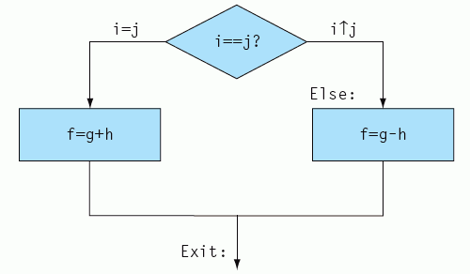
MIPS处理器中的分支指令
计算机与计算器不同，在于前者具有决策能力
根据不同的输入数据或者中间计算结果执行不同的指令
如，用if语句表示分支：二者选一
MIPS汇编语言
条件转移指令
beq register1, register2, L1
bne register1, register2, L2
无条件转移指令
j L3

Slide 61
MIPS处理器中的分支指令
将if-then-else语句编译成分支指令
例：假设从f~ j的五个变量分别对应于从$s0到$s4的寄存器，C语句：if(i==j) f=g+h; else f=g-h;
编译后形成的MIPS代码是怎样的？
bne $s3, $s4, Else # go to Else if i ≠ j
add $s0, $s1, $s2 # f←g+h (skipped if i≠j)
j Exit # go to Exit
Else: sub $s0, $s1, $s2 # f←g–h (skipped if i＝j)
Exit:

Slide 62
MIPS处理器中的分支指令
循环(Loops)程序用于重复计算
编译一个C语言while循环
例：C语句：while(save[i]==k) i+=1；假设i和k分别对应于$s3和$s5的寄存器，数组save的基址存放在$s6中。编译后形成的MIPS代码是怎样的？
Loop: sll $t1, $s3, 2 # $t1=4* i
add $t1, $t1, $s6 # $t1=address of save[i]
lw $t0, 0($t1) # $t0=save[i]
bne $t0, $s5, Exit # go to Exit if save[i] ≠ k
addi $s3, $s3, 1 # i＝i+1
j Loop # go to Loop
Exit:
汇编程序让编译器和汇编语言程序员不必计算分支指令地址，只要用标号即可！由汇编器完成地址计算

Slide 63

对32位立即数的MIPS编址和寻址
32位立即数
指令load upper immediate(lui)专用于给寄存器中的常量设置高16位，允许后续指令设定常量的低16位
转移和跳转中的寻址
MIPS跳转指令
条件转移指令——指定两个操作数和分支地址
伪直接寻址(PC高4位+指令地址A)
PC相对寻址
Notes:
但是有时候，branch也会跳转的很远，远远超出16比特所能表示的地址范围。汇编器采用以下方法来解决这个问题：插入一条unconditional jump指令，用于跳转到目标地址，同时修改条件跳转指令，使其根据条件来选择是否跳过这个unconditional jump指令。
例如：beq $s0, $s1, L1
修改后为： bne $s0, $s1, L2
j L1
L2:
————————————————

Slide 64
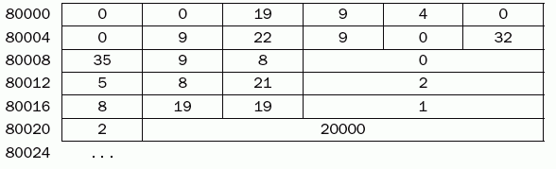
对32位立即数的MIPS编址和寻址举例
例：MIPS机器语言中的分支转移
Loop: sll $t1, $s3, 2 # $t1=4 * i
add $t1, $t1, $s6 # $t1=address of save[i]
lw $t0, 0($t1) # $t0=save[i]
bne $t0, $s5, Exit # go to Exit if save[i]≠k)
addi $s3, $s3, 1 # i＝i+1
j Loop # go to Loop
Exit:

Slide 65
计算机硬件对过程的支持
过程或函数是C或Java程序员进行结构化编程的手段，有助于提高程序可读性和代码可重用性
过程允许程序员使用参数将过程与其余的程序和数据分离，只允许传递参数(输入值)和返回结果
MIPS指令系统为过程调用分配了7个32位寄存器
$a0~$a3：四个参数寄存器，用于传递参数
$v0~$v1：两个储值寄存器，用于保存返回值
$ra：一个返回地址寄存器，用于保存返回地址
MIPS汇编语言包含一个过程指令：跳转到某个地址的同时将下一条指令的地址保存在寄存器$ra中
跳转—链接指令：jal Procedure Address

Slide 66
过程调用举例
i是全局静态变量
例：int i;
void set_array(int num)
{
int array[10];
for (i = 0; i < 10; i ++) {
array[i] = compare (num, i); }
}
int compare (int a, int b)
{
if ( sub (a, b) >= 0)
return 1;
else
return 0;
}
int sub (int a, int b)
{
return a-b;
}
array数组是局部变量
set_array是调用过程
compare是被调用过程
compare是调用过程
sub是被调用过程
问题：过程调用对应的机器代码如何表示？
需要解决：
如何从调用程序把参数传递到被调用程序？
如何从调用程序转入被调用程序执行？
如何从被调用程序返回调用程序执行？
如何保证调用程序中寄存器内容不被破坏？

Slide 67
Procedure Call and Stack(过程调用和栈)
过程调用的执行步骤(假定过程P调用过程Q)：
将参数放到Q能访问到的地方
将P中的返回地址存到特定的地方，控制转入过程Q
为Q的局部变量分配空间(P局部变量临时保存在栈中)
执行过程Q
将Q执行的返回结果放到P能访问到的地方
从$ra取出返回地址，控制转入P(即返回到P中执行)
调用过程
P中
完成
在被调用过程
Q中
完成

Slide 68
Procedure Call and Stack(过程调用和栈)
MIPS规定少量过程调用信息用寄存器传递
若过程中用的参数超过4个，返回值超过2个，怎么办
更多的参数和返回值要保存到存储器的特殊区域中
这个特殊区域就是：栈(Stack)
一般用“栈”来传递参数、保存返回地址、临时存放过程的局部变量等。为什么？
便于递归调用！

Slide 69
过程中的变量存储
一个C语言中的变量就是表示一个存储位置，分配存储空间取决于其类型和存储方式
类型：整型、字符型
存储方式
动态存储：动态变量在过程中执行时有效，当过程退出时失效
静态存储：静态变量在进入和退出过程时始终存在。在所有过程之外声明的C变量及声明使用关键字static的变量都被视作静态变量

Slide 70
栈中为新数据分配空间
需要用栈保存局部变量
过程帧(precedure frame 活动记录)：栈中包含过程保存的寄存器和局部变量的段
过程调用之前、中间和之后的栈的状态

Slide 71
传递数据：参数(Passing Data: Arguments)
调用程序压栈(Pushed by Caller)
保存在调用程序帧中
保存在返回地址紧上 方的一片连续区域
参数从第N个至第1个
被调用程序使用(Used by Callee)
相对于 %ebp（帧指针，表示程序的开始）的访问（帧指针不会变，栈指针会改变）
偏移量(Offset)： 4 + 4*i + %ebp
Caller Frame
argument N
. . . . . .
argument 1
retaddr
%ebp
Callee Frame
%esp

Slide 72
传递参数
编译器将函数 f (argument1, ...., argumentN)中的参数传递翻译为：
push argument N
%ebp
Caller Frame
%esp
argument N

Slide 73
传递参数
%ebp
push argument N
. . .
push argument 1
Caller Frame
argument N
. . . . . .
%esp
argument 1

Slide 74
传递参数
%ebp
Caller Frame
push argument N
. . .
push argument 1
call callee
push %ebp——保存旧的帧指针
（为了返回时将帧指针返回回来）
压完参数后，最后将返回地址压入栈内。这时调用程序的任务完成，决定权从调用程序给了被调用程序。
argument N
. . . . . .
argument 1
retaddr
%esp
old %ebp
Callee Frame

Slide 75
传递参数
Caller Frame
push argument N
. . .
push argument 1
call callee
push %ebp
mov %esp, %ebp ——建立被调用
程序的帧指针
. . .
argument N
. . . . . .
argument 1
retaddr
%esp /
%ebp
old %ebp
Callee Frame

Slide 76
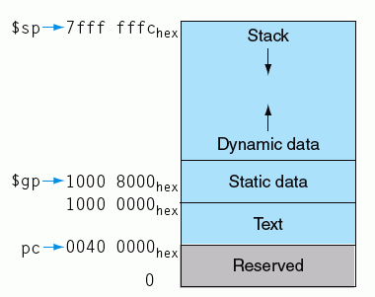
堆中为新数据分配空间
C程序员需在内存中保存静态变量、局部变量和动态数据结构
静态数据段(全局数据区)：用于存储常量和其他静态变量的空间
数组通常具有固定长度，
与静态数据段有很好的匹配
动态数据结构对应的
段称为堆(heap)
类似链表的数据结构，通常
随着生命期增长和缩短
向上增长至栈
栈用于存放局部变量
向下增长至堆
MIPS程序和数据的内存分配

Slide 77
堆中为新数据分配空间
C语言通过显式的函数调用在堆上分配和释放空间
malloc / new：在堆上分配空间并返回指向该空间的指针
free / delete：释放指针所指向的栈空间
内存分配由程序员控制
，可能导致的问题有：
内存泄漏：忘记释放空间，
逐渐消耗内存使操作系统崩溃
指针悬浮：忘记初始化指
针或过早释放空间，造成
指针指向程序从未访问过
的地址/位置
MIPS程序和数据的内存分配

Slide 78
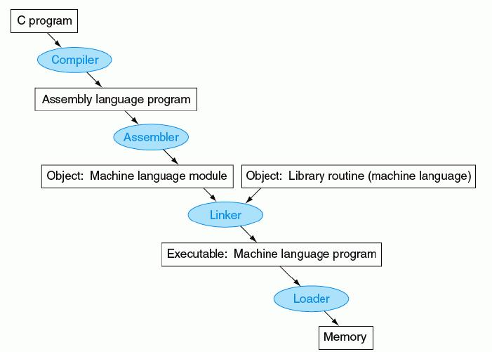
程序的翻译和启动执行 (ch2.11 fig2.19)
编译器将C程序转换成一种机器能理解的符号形式的汇编语言程序。不同的高级语言有不同的编译器，但在同台机器生成的汇编语言相同
每台机器的汇编程序功能相同，与高级语言无关。汇编程序经汇编处理后生成目标文件。目标文件就是编译程序和汇编程序对高级语言源程序进行翻译处理所得到的机器语言代码(指令、数据及链接说明信息)
把所有独立汇编好的机器语言代码(包括库例程)的目标文件“拼接”在一起生成一个可执行文件
如何链接？
可执行文件是通过装入程序从磁盘直接装入存储器执行 。它要说明代码和数据区多大，给出每条指令的机器码及地址、各类数据及地址
从磁盘中读取可执行文件到存储器，启动执行

Slide 79
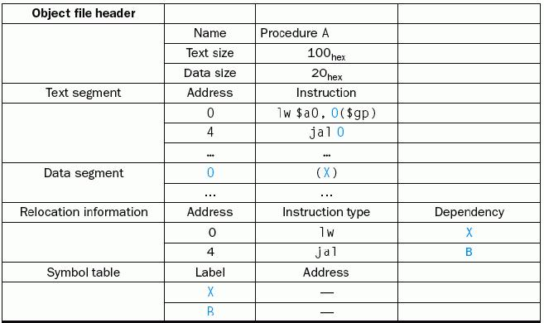
目标文件的链接
链接器的步骤：
代码和数据模块按符号特征放入内存
决定数据和指令标记的地址
修正内部和外部引用
链接器使用每个目标模块的重定位信息和符号表，来解析所有未定义标号
过程A和B分别编译、汇编成目标文件
过程A的目标文件
目标文件首部
代码长度为0x100
数据长度为0x20
0由X待定的地址
链接前地址从0开始
0由B待定的地址
实际是指令机器码
链接前地址从0开始
重定位信息
符号表
X的地址待定
B的地址待定

Slide 80
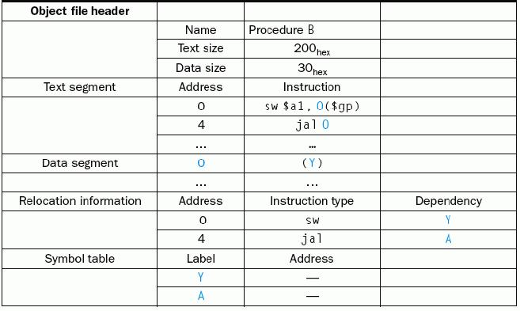
目标文件的链接
过程A和B分别编译、汇编成目标文件
过程B的目标文件
代码长度为0x200
数据长度为0x30
0由Y待定的地址
0由A待定的地址

Slide 81
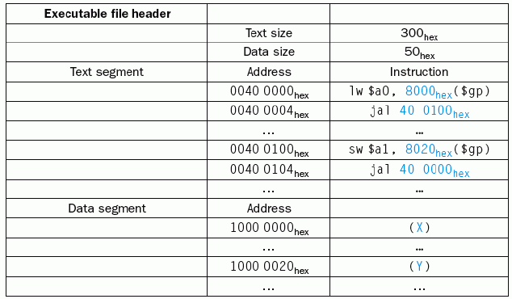
目标文件的链接
过程A和B的目标文件链接后生成一个可执行文件
生成的可执行文件
代码地址从0040 0000开始
过程B从A之后的0x100开始
0x1000 0000=? +
0x1000 8000
静态数据地址从0x1000 0000开始
过程B从A之后的0x020开始
0x1000 8000+0xFFFF 8000=0x1000 0000
?= 8000 (符号扩展为FFFF 8000)

Slide 82
小结(Concluding Remarks)
存储程序计算机的两个基本原则
程序使用与数据没有区别的指令
采用可改变内容的存储器
指令集设计者遵循的四条基本原则
简单源自规整
越少越快
加速常用操作
均衡设计

Slide 83
小结
MIPS指令使用的频率百分比
每类MIPS指令与编程语言中相关部分的对应
算术运算指令对应于赋值语句操作
处理数组或结构时，需要数据传送指令
条件分支指令用于if-else语句、循环语句
无条件转移指令用于过程调用及返回、case/switch语句

Slide 84
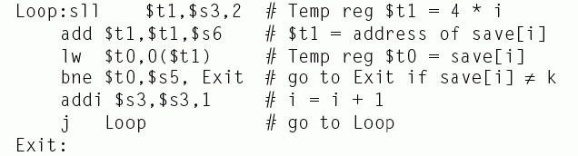
补充题
1. 以下是用C 语言写的一个传统的While 语句： while (save[i] == k ) i += 1; 假设i 和k 对应于寄存器$s3 和$s5，数组save 的基址存放在$s6 中，对应的MIPS 汇编代码为：
假定loop 的开始位置在内存80000 处，则上述循环的MIPS 机器码为：

Slide 85
补充题
1. 以下是用C 语言写的一个传统的While 语句： while (save[i] == k ) i += 1; 假设i 和k 对应于寄存器$s3 和$s5，数组save 的基址存放在$s6 中，对应的MIPS 汇编代码为：
假定loop 的开始位置在内存80000 处，则上述循环的MIPS 机器码为：
根据上述给出的叙述，回答下列问题。
上述给出的MIPS 机器码中有一处错误，你能找出来吗?
MIPS 内存空间的编址单位是多少?
解释为什么指令“sll $t1, $s3, 2”能实现4*i 的功能?
该循环中哪些是R-型指令? 哪些是I-型指令?

Slide 86
补充题
1. 以下是用C 语言写的一个传统的While 语句： while (save[i] == k ) i += 1; 假设i 和k 对应于寄存器$s3 和$s5，数组save 的基址存放在$s6 中，对应的MIPS 汇编代码为：
假定loop 的开始位置在内存80000 处，则上述循环的MIPS 机器码为：
根据上述给出的叙述，回答下列问题。
$t0 和$s6 的编号各为多少?
Exit 的值是多少？要求说明其含义和计算过程。
指令“j 20000”的操作码是什么（用二进位表示）?
MIPS 中分支指令和跳转指令的跳转范围分别是什么?
数组save 的每个元素占几个字节?

Slide 87
补充题
2. 某计算机指令格式如下所示，支持寄存器直接和寄存器间接两种寻址方式，寻址方式分别为0和1，通用寄存器R0~R3的编号分别为0、1、2和3，指令长度16位。
指令操作码 目的操作数 源操作数1 源操作数2
其中:Md、Ms1、Ms2为寻址方式位， Rd、Rs1、Rs2为寄存器编号
三地址指令： 源操作数1 OP 源操作数2 →目的操作数地址
二地址指令(末3位均为0)： OP 源操作数1 →目的操作数地址
单地址指令(末6位均为0)： OP目的操作数 →目的操作数地址
请回答下列问题：
该机的指令系统最多可定义多少条指令？
假定inc、shl和sub指令的操作码分别为01H、02H和03H，则以下指令对应的机器代码各是什么？
inc R1 ;(R1)+1→R1
shl R2，R1 ;(R1)<<1→R2
sub R3，(R1)，R2 ;((R1))-(R2)→R3
OP | Md | Rd | Ms1 | Rs1 | Ms2 | Rs2

Slide 88



谢 谢！

